Slide 1
1 | Исторические события и факты | 1 | 2 | 3 | 4 | 5 | 6
2 | Исторические даты | 1 | 2 | 3 | 4 | 5 | 6
3 | Выдающиеся личности | 1 | 2 | 3 | 4 | 5 | 6
4 | Географические названия | 1 | 2 | 3 | 4 | 5 | 6
5 | Архитектурные и скульптурные памятники | 1 | 2 | 3 | 4 | 5 | 6
6 | Они первые | 1 | 2 | 3 | 4 | 5 | 6
7 | Отгадайте предмет | 1 | 2 | 3 | 4 | 5 | 6
8 | Покровск | 1 | 2 | 3 | 4 | 5 | 6

Slide 2
1. Какое важное событие произошло в 1632 году?
1. ИСТОРИЧЕСКИЕ СОБЫТИЯ
Якутия добровольно вошла в состав Российского государства

Slide 3
1. ИСТОРИЧЕСКИЕ СОБЫТИЯ
2. Как называлась дорога, проложенная в 1743 году по берегам Лены от Витима до Якутска?
Иркутско-Якутский почтовый тракт

Slide 5
3. Расположите правильно названия улуса по годам образования
1. ИСТОРИЧЕСКИЕ СОБЫТИЯ
А) Восточно-Кангаласский, Кангаласский, Орджоникидзевский, Западно-Кангаласский, Хангаласский
Б) Кангаласский, Орджоникидзевский , Восточно-Кангаласский, Западно-Кангаласский, Хангаласский
В) Кангаласский, Восточно-Кангаласский, Западно-Кангаласский, Орджоникидзевский, Хангаласский
В)

Slide 6
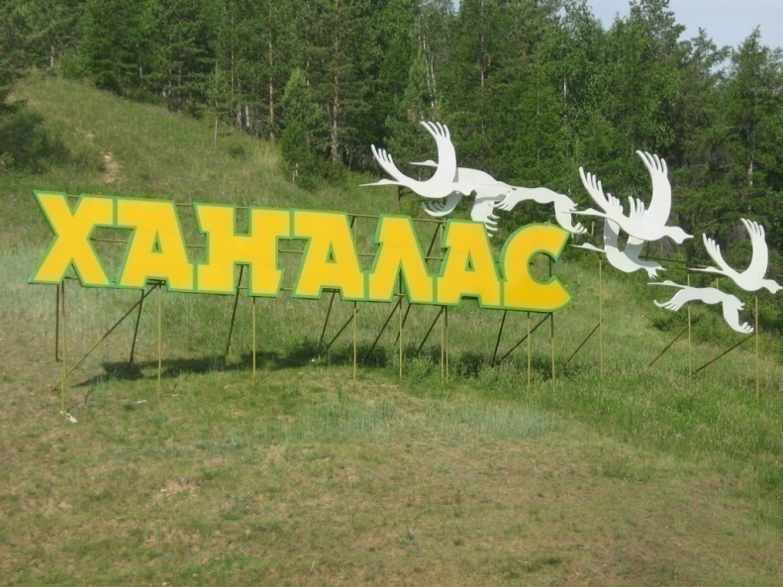
Названия улуса
1. ИСТОРИЧЕСКИЕ СОБЫТИЯ
Кангаласский
Западно-Кангаласский, Восточно-Кангаласский (1860)
Западно-Кангаласский (1930), центр Покровск
Орджоникидзевский (1937)
Хангаласский (1992)

Slide 7
1. ИСТОРИЧЕСКИЕ СОБЫТИЯ
4. 1885 г. польский этнограф, писатель В.Л.Серошевский в Западно-Кангаласском улусе провел несколько недель. За проведенное в ссылке время собрал богатый фактический материал, который лег в основу его научного труда. Какого?
«Якуты»

Slide 8
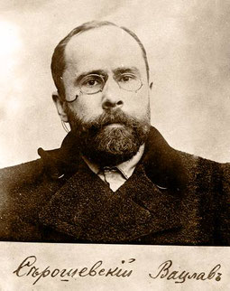
1. ИСТОРИЧЕСКИЕ СОБЫТИЯ

Slide 9
5. Какая школа открылась в 1887 г. в Покровске?
1. ИСТОРИЧЕСКИЕ СОБЫТИЯ
Церковно-приходская школа.
135 лет - первой школе (2022 год)

Slide 10
В здании церкви открылась начальная церковно-приходская школа

Slide 11
6. В 40-х годах наш улус становится центром строительной индустрии. Какой завод был открыт в 1937 году, который выпускал строительный материал?
1. ИСТОРИЧЕСКИЕ СОБЫТИЯ
Кирпичный завод в Покровске, где имелась годная для производства кирпича глина

Slide 12
1. В каком году погиб красный командир Нестор Каландаришвили вместе со своим штабом в засаде недалеко от Техтюра по дороге в Якутск?
2. ИСТОРИЧЕСКИЕ ДАТЫ
А) 1921 год
Б) 1922 год
В) 1923 год
1922 год

Slide 13
Это случилось 6 марта 1922 года. Командир отряда красных Нестор Каландаришвили не доехал до Якутска каких-то 40 километров. Недавно его назначили командующим всеми вооруженными силами большевиков Якутской области, и он ехал на место назначения

Slide 14
Стела на месте Техтюрского боя

Slide 15
События Гражданской войны в Якутии, произошедшие в марте 1922 года, воссоздали в военно-исторической реконструкции в марте этого года.

Slide 17
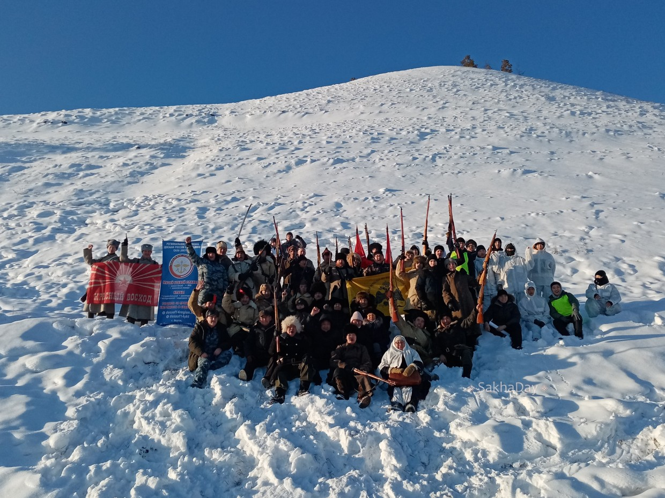

Slide 18
2. В каком году вышел первый номер районной газеты “Знамя Советов”?
2. ИСТОРИЧЕСКИЕ ДАТЫ
А) 1935 год
Б) 1940 год
В) 1945 год
В 1940 году

Slide 19
В 1940 году 7 ноября «Советтар Знамялара»

Slide 20
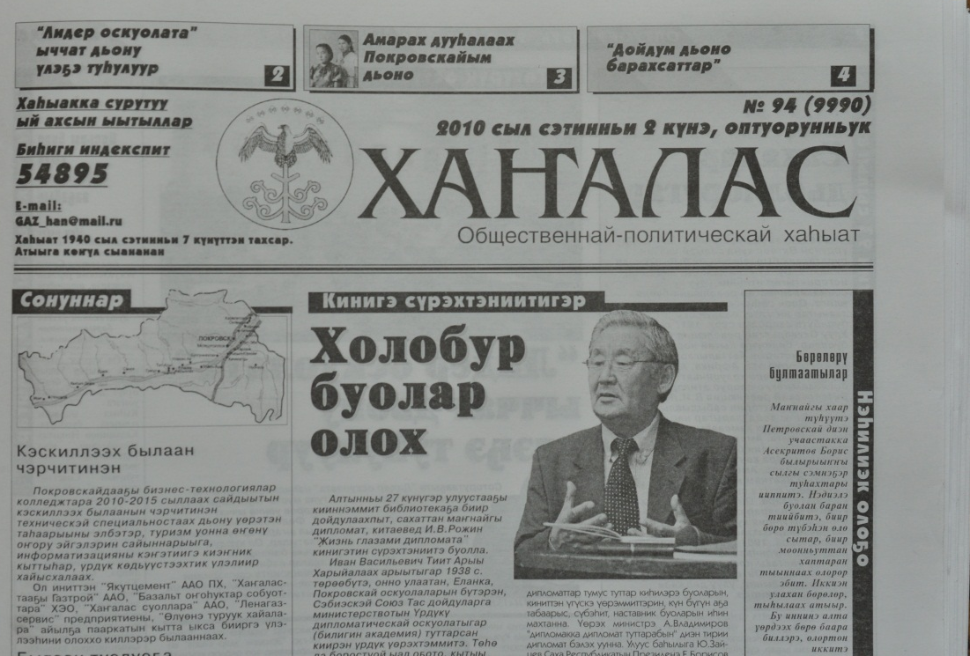

Slide 21
3. В каком году открылась первая школа в улусе под названием «Инородческое одноклассное училище»?
2. ИСТОРИЧЕСКИЕ ДАТЫ
А) В 1870 году в с. Ой
Б) В 1874 году в с. Октемцы
В 1887 г. в Покровске
Б) В 1874 году в с. Октемцы

Slide 22
Музей образования Хангаласского улуса – 2016 г.,
17 октября

Slide 23
2. ИСТОРИЧЕСКИЕ ДАТЫ
4. Сколько человек приняли участие в Великой Отечественной войне 1941-45 годов из Хангаласского улуса ?
А. 4200
Б. 2194
В. 3155
2194 человека, из Якутии– 62 000

Slide 24
5. В каком году было возвращено исконное название нашему улусу? А) 1982 Б) 1992 В) 2002
2. ИСТОРИЧЕСКИЕ ДАТЫ
С 1992 года Орджоникидзевский район (1937-1991 гг.) стал называться Хангаласским улусом

Slide 25
6. Сколько лет исполнится в 2022 году Покровской средней школе №1?
2. ИСТОРИЧЕСКИЕ ДАТЫ
135 лет – в 1887 была открыта церковно-приходская школа

Slide 26
В здании каменной церкви была открыта начальная церковно-приходская школа

Slide 27
3. ВЫДАЮЩИЕСЯ ЛИЧНОСТИ
1.Родоначальник Хангаласского улуса, первый вождь народа саха, объединивший якутский народ
Тыгын Дархан

Slide 28
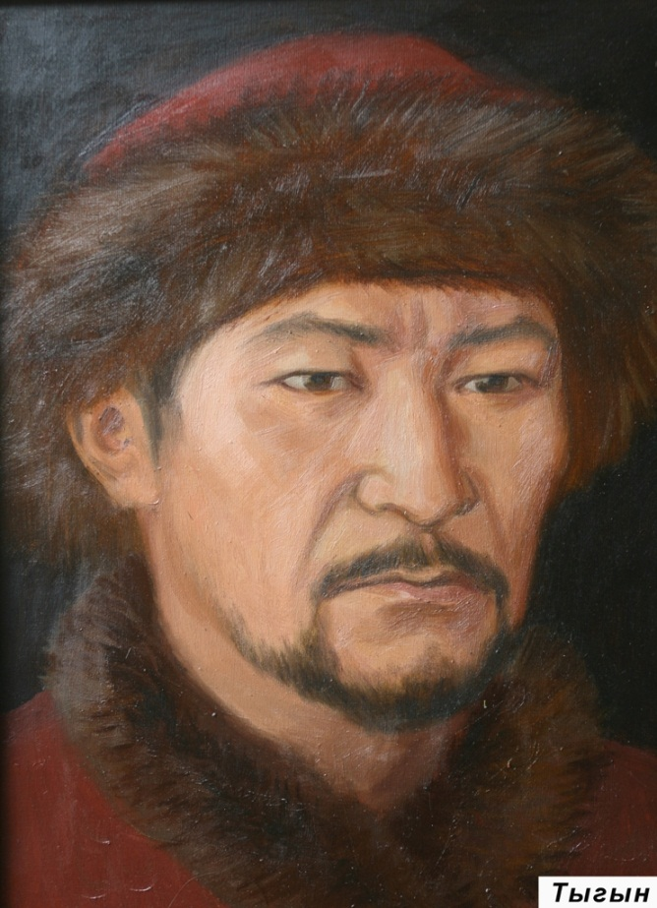

Slide 29
3. ВЫДАЮЩИЕСЯ ЛИЧНОСТИ
2. Праправнук легендарного Тыгына, первый голова Кангаласского улуса, первый якутский депутат, государственный деятель российского уровня
Софрон Сыранов

Slide 30
2019 год был посвящен в Хангаласском улусе 300-летию со дня рождения первого якутского депутата, государственного деятеля Софрона Сыранова

Slide 31
3. Какой якутский писатель в 1910-1912 гг. работал у Барашкова домашним учителем? Знаменитые произведения ( в том числе «Письмо «Якутской интеллигенции») были написаны в это время
3. ВЫДАЮЩИЕСЯ ЛИЧНОСТИ
Основоположник якутской литературы Алексей Елисеевич Кулаковский-Өксөкүлээх Өлөксөй

Slide 32
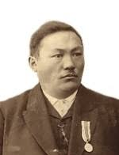
Основоположник якутской литературы Алексей Елисеевич Кулаковский-Өксөкүлээх Өлөксөй
Барашков Семен Петрович (1876-1921) - купец, просветитель, меценат

Slide 33
3. ВЫДАЮЩИЕСЯ ЛИЧНОСТИ
4. Известный потомок, внук Тыгына, первый князец из народа Саха, организатор первой депутации к царскому правительству, первый голова Хангаласского улуса
Мазары Бозеков

Slide 34
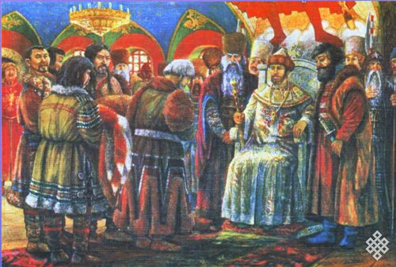

Slide 35
3. ВЫДАЮЩИЕСЯ ЛИЧНОСТИ
Михаил Ефимович Николаев –
первый Президент РС(Я) (1991-2002 гг)

Slide 36
3. ВЫДАЮЩИЕСЯ ЛИЧНОСТИ
6. Первый ученый-историк, этнограф с мировым именем, общественный и политический деятель Якутии.
(Ксенофонтов Гавриил
Васильевич (1888-1938)

Slide 38
1. Местность – источник экологически чистой воды
4. ГЕОГРАФИЧЕСКИЕ НАЗВАНИЯ
Ледник Булуус

Slide 39
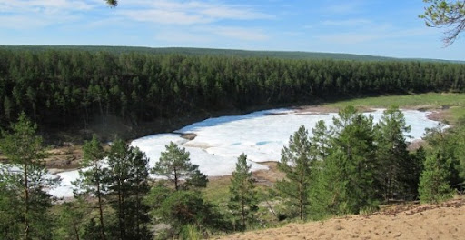
Слово "булуус" переводится с якутского языка как "ледник" или "погреб".
Общая площадь территории заказника составляет 1105 гектаров.
В некоторые местах толщина наледи достигает 3 метров.
Вода добывается из скважины глубиной 67 метров.
Пресная вода на Булуусе признана очень чистой.

Slide 40
2. Единственный в Восточной Сибири зоопарк
4. ГЕОГРАФИЧЕСКИЕ НАЗВАНИЯ
Орто Дойду

Slide 41
Республиканский зоопарк «Орто-Дойду» был создан 26 января 2001 года по инициативе первого Президента РС (Я) Михаила Ефимовича Николаева

Slide 42
4. ГЕОГРАФИЧЕСКИЕ НАЗВАНИЯ
3. Село на острове с.Тит Ары, названо в честь лётчика, Героя Советского Союза
С. Чкалов в честь Валерия Чкалова

Slide 43
19 июня 1937 года на самолете АНТ-25 экипаж Валерия Чкалова совершил беспосадочный перелёт через Северный полюс до американского города Ванкувер и успешно вернулся. Протяжённость перелёта составила 8504 км, полет длился 63 часа 25 минут.

Slide 44
Самолет АНТ-25

Slide 45
4. ГЕОГРАФИЧЕСКИЕ НАЗВАНИЯ
4. Правый, второй по длине, приток р. Лена, находится в районе НПП «Ленские столбы». Река знаменита месторождением железной руды -
Река Буотама

Slide 46
Буотома – правый приток Лены. Длина 440 км. Исток реки находится на Алданском нагорье. Река принимает 60 притоков длиной более 10 км. В бассейне реки Буотама расположены свыше 200 озёр. Около 30-40 тыс.лет назад здесь жили первобытные охотники на мамонтов и бизонов.

Slide 47
4. ГЕОГРАФИЧЕСКИЕ НАЗВАНИЯ
5. Стоянка древних людей, в эпоху Тыгына это место было сторожевым постом. Здесь осенью 1682 года произошло крупное сражение якутов – хангаласцев с отрядом казацкого воеводы. Казаки в знак победы над восставшими на месте сражения воздвигли крест и назвали его Покровским, так как дело было в Покров день – 14 октября
Хоруол Тумус

Slide 50
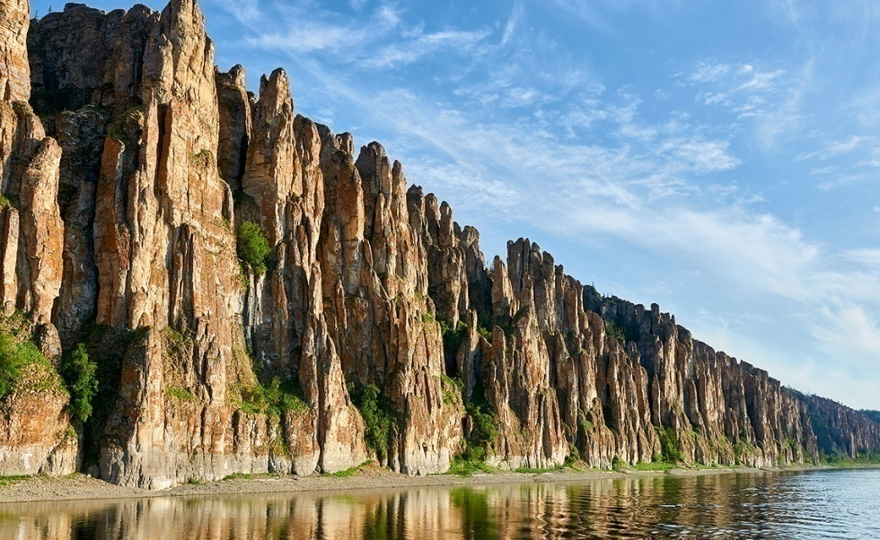
6. Старинное название Ленских Столбов А) Куллаты Б) Лабыдьа В) Туруук Хайа
4. ГЕОГРАФИЧЕСКИЕ НАЗВАНИЯ
Лабыдьа

Slide 51
1. В Хангаласском улусе было 7 церквей. В настоящее время сохранилась единственная церковь в первозданном виде, которую закончили отреставрировать в 2021 г. Как она называется и где сейчас находится?
5. СКУЛЬПТУРНЫЕ И АРХИТЕКТУРНЫЕ ПАМЯТНИКИ
Качикатская Николаевская церковь, находится в с. Күөрдэм (2 Жемкон)

Slide 53
5. СКУЛЬПТУРНЫЕ И АРХИТЕКТУРНЫЕ ПАМЯТНИКИ
2. Древний археологический памятник, где были обнаружены стоянки древних людей на хангаласской земле?
А) Тукулааны
Б) Бүлтэгир
В) Дириҥ Үрэх
Дириҥ Үрэх

Slide 54
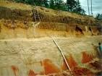
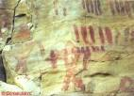
Диринг Юрях
Одна из древнейших стоянок человека, обнаруженная археологом Ю.А. Мочановым в 1982 году. Там были найдены самые древние орудия труда. Судя по всему, возраст стоянки составляет более трех миллионов лет

Slide 55
А) Тукулааны – песчаные дюны на берегу р. Лена Б) Бүлтэгир – усадьба семьи Ксенофонтовых рядом с селом Чкалов

Slide 56
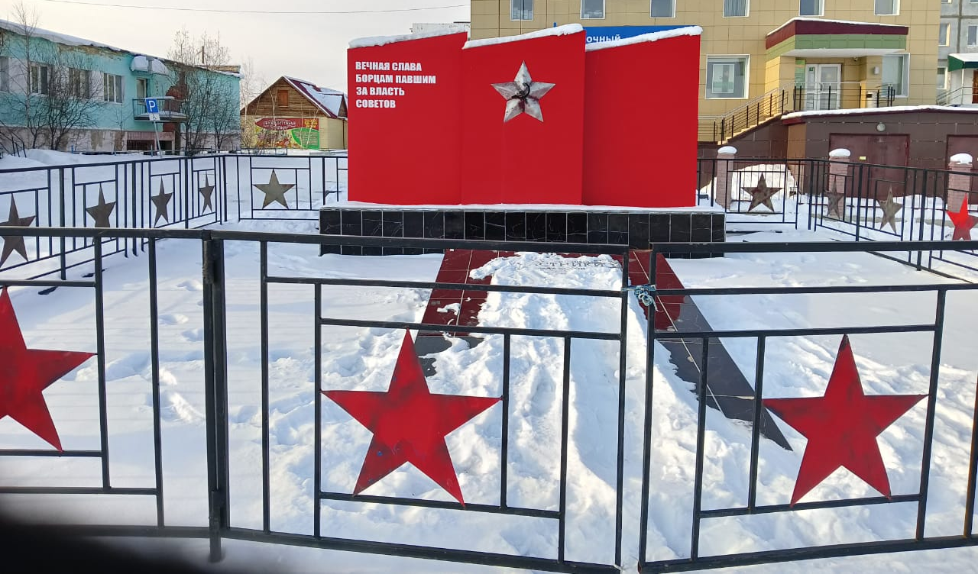
5. СКУЛЬПТУРНЫЕ И АРХИТЕКТУРНЫЕ ПАМЯТНИКИ
Кому установлен памятник?
3.Кому посвящен памятник?

Slide 57
Скульптурный мемориал первым комсомольцам, героически
погибшим во время Гражданской войны 1922 года,
обновлен и открыт в ноябре 2017 г.

Slide 58
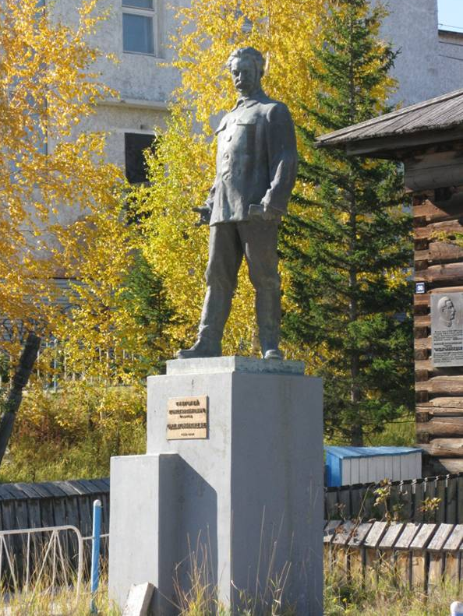
4.Кому посвящен памятник?
5. СКУЛЬПТУРНЫЕ И АРХИТЕКТУРНЫЕ ПАМЯТНИКИ
Революционеру, политссыльному Серго Орджоникидзе (Григорий Константинович) (1886 – 1937). В 1916-17 годах он отбывал ссылку в Покровске.

Slide 59
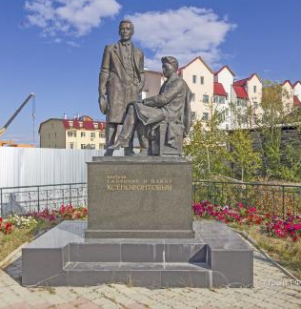
5. СКУЛЬПТУРНЫЕ И АРХИТЕКТУРНЫЕ ПАМЯТНИКИ
Братьям Гавриилу Васильевичу, Павлу Васильевичу Ксенофонтовым

Slide 61
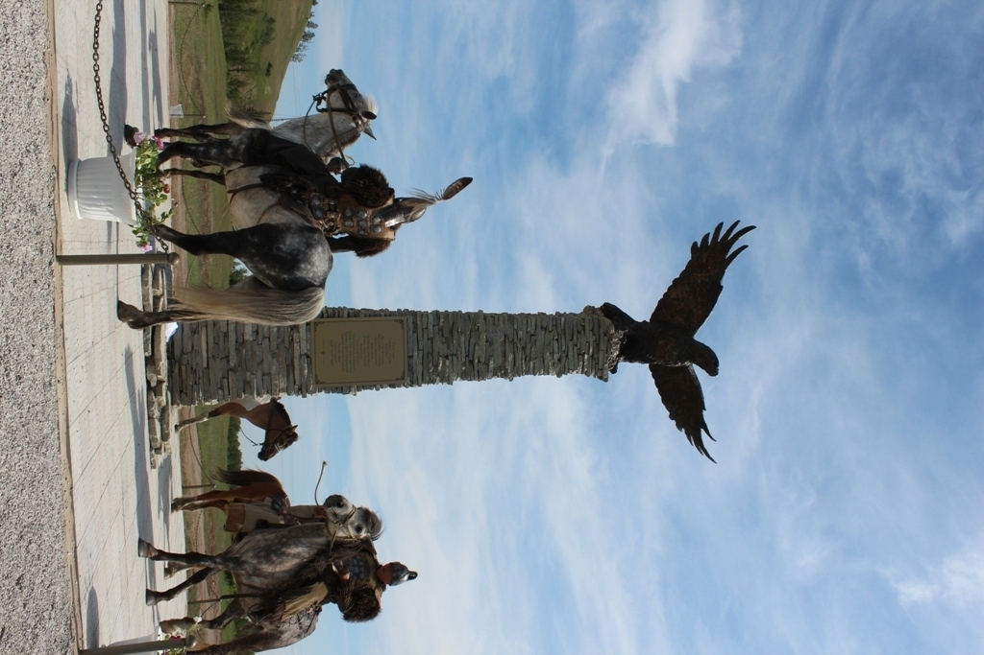
6. Как называется? Где находится?
5. СКУЛЬПТУРНЫЕ И АРХИТЕКТУРНЫЕ ПАМЯТНИКИ
В июне 2014 года в местности Куллаты, на границе Хангаласского улуса, в торжественной обстановке была открыта стела Орла – тотема хангаласцев

Slide 62
6. ОНИ ПЕРВЫЕ
1.Первый лётчик-истребитель из якутов, полковник авиации, кавалер двух орденов Красной Звезды, ордена Отечественной войны II степени, первый летчик-истребитель Якутии, заслуженный работник народного хозяйства РС(Я)
А)Ларионов Иван Фёдорович
Б)Никифоров Исай Прокопьевич
В) Фёдоров Иван Афанасьевич
В) Фёдоров Иван Афанасьевич

Slide 65
А) Ларионов Иван Фёдорович - полковник, участник ВОВ, первый военный комиссар ЯАССР Б) Никифоров Исай Прокопьевич - писатель-фронтовик

Slide 66
6. ОНИ ПЕРВЫЕ
2. Первый якутский хормейстер, основоположник хорового искусства
А) Скрябин Адам Васильевич
Б) Неустроев Константин Гаврилович-Урсик
В) Скрябин Иван Николаевич
Скрябин Адам Васильевич

Slide 67
Советский хоровой дирижёр, фольклорист, самодеятельный композитор (1896-1938)
2021 год в сфере культуры Хангаласского улуса был объявлен Годом музыки — Годом Адама Васильевича Скрябина

Slide 68
Неустроев Константин Гаврилович-Урсик – первый учёный из якутов
Скрябин Иван Николаевич – первый нарком здравоохранения ЯАССР

Slide 69
6. ОНИ ПЕРВЫЕ
3. Краевед, писатель, поэт, ставший первым народным писателем Якутии из Хангаласского улуса
Павел Николаевич Харитонов
-Ойуку, 2019 год

Slide 70
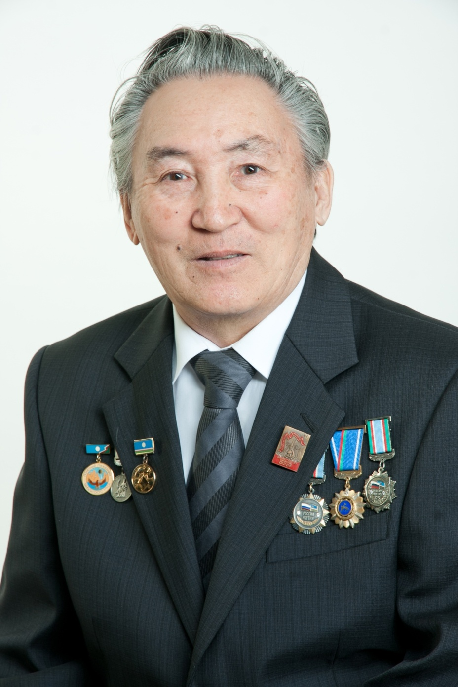

Slide 71
6. ОНИ ПЕРВЫЕ
4. Первый учитель из якутов, уроженец I Мальжагара
А) Григорий Попов
Б) Назар Борисов
В) Николай Припузов
Назар Борисов

Slide 73
6. ОНИ ПЕРВЫЕ
5. Первый генерал из якутян, участник 3-х войн
Притузов Андрей Иванович

Slide 74
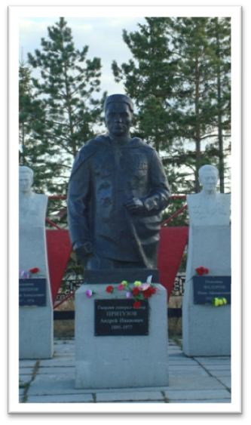
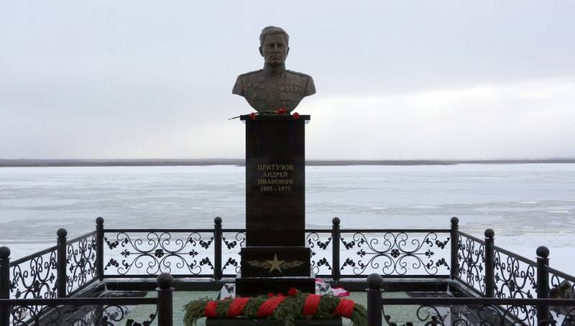
Андрей Иванович Притузов (1895 – 1977)
Захоронен в родном Покровске,
на высоком берегу р. Лена в 1977 г.
Памятник выполнен в 1982 году, скульптор Н. Бабенко (г. Москва).Установлен на Кургане Славы
Установлен 27.10.2015. Скульптор – Афанасий Романов

Slide 75
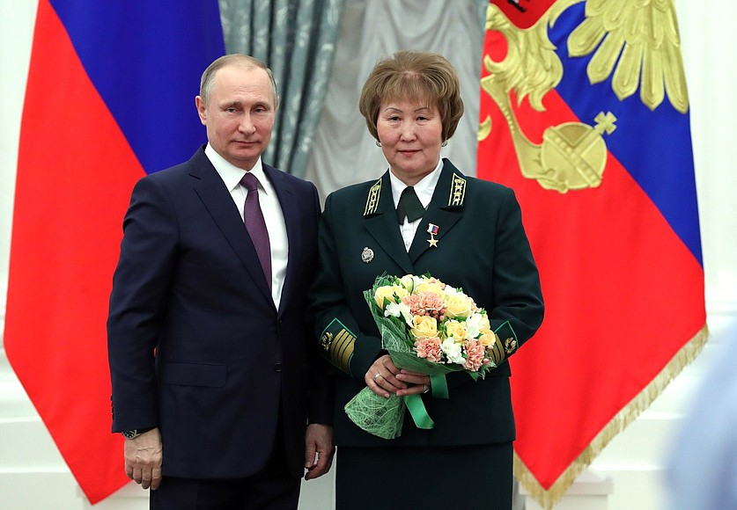
6. Кто это?
6. ОНИ ПЕРВЫЕ
Устинова Варвара Михайловна, лесничий, первая женщина,
удостоенная Звания Героя Труда из Хангаласского улуса (2017 с.)

Slide 76
1. Какой элемент герба РС(Я) имеется в гербе улуса?
6. ОТГАДАЙТЕ ПРЕДМЕТ
Знаки-ромбики

Slide 77
Герб утвержден в 2005 г. Автор – Фёдоров Прокопий
Геральдическое описание герба гласит: «В лазоревом поле орёл с распростёртыми крыльями, сидящий на вершине древа жизни Аал Луук Мас. Во главе семь серебряных дугообразно расположенных якутских алмазов»

Slide 78
6. ОТГАДАЙТЕ ПРЕДМЕТ
2. Самая почитаемая птица, тотем хангаласцев
Беркут, орёл –
хотой, тойон кыыл, тойон көтөр

Slide 79
В июне 2014 года в местности Куллаты, на границе Хангаласского улуса, в торжественной обстановке была открыта стела Орла – тотема хангаласцев

Slide 80
3. Как называются рисунки древних людей на скалах?
6. ОТГАДАЙТЕ ПРЕДМЕТ
Писаницы

Slide 82
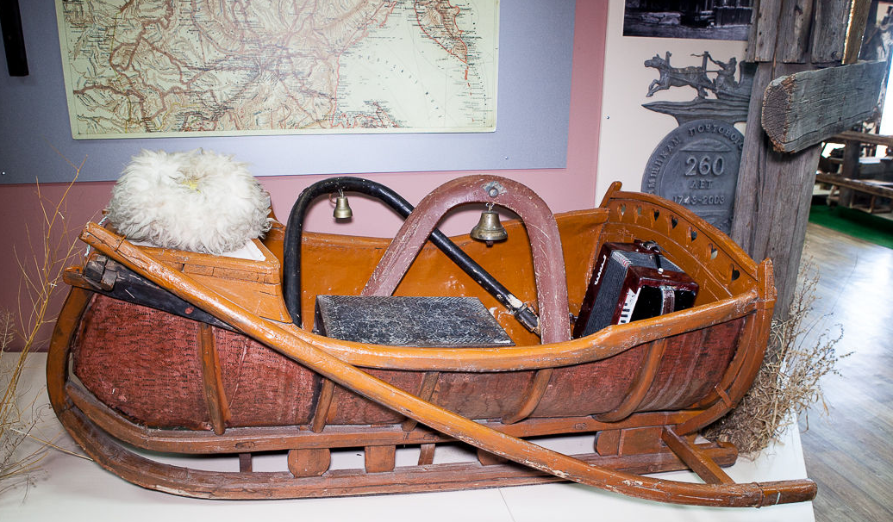
4. Людям какой профессии принадлежат предметы на фотографии?
6. ОТГАДАЙТЕ ПРЕДМЕТ
Ямщик - человек, занимающийся перевозками
на гужевом транспорте

Slide 83
5. Завезённые из Канады в Буотаму животные
6. ОТГАДАЙТЕ ПРЕДМЕТ
Бизоны

Slide 84
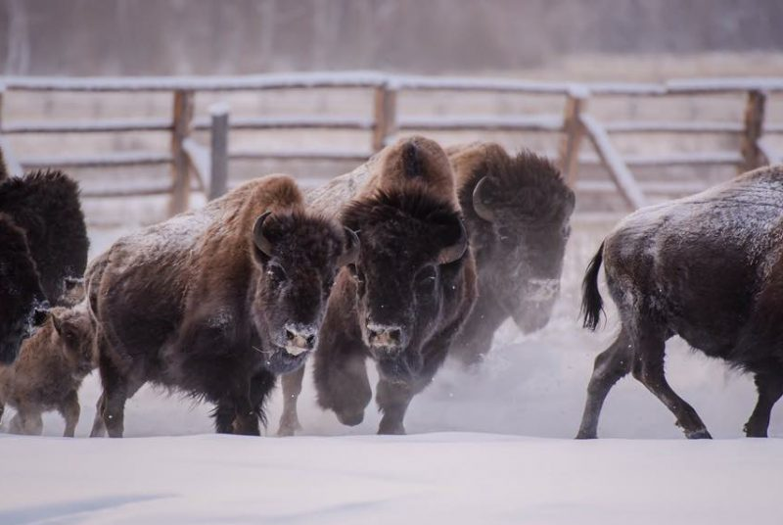
В 2006 г. первая партия бизонов была завезена из Канады. Всего было привезено 120. Сейчас они находятся в питомнике «Усть-Буотама»

Slide 85
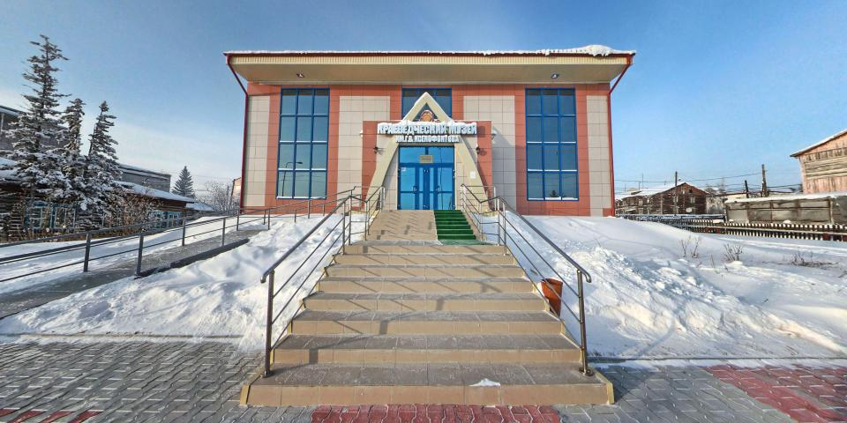
6. Как называется это здание?
6. ОТГАДАЙТЕ ПРЕДМЕТ
Хангаласский улусный краеведческий музей
им. Г.В. Ксенофонтова

Slide 86
Музей основан в 1962 г. как Дом-музей Серго Орджоникидзе учителем-энтузиастом , заслуженным работником культуры РС (Я) С.Д. Ивановым.
Старое здание -амбулатория построено в 1912 году

Slide 87
19 февраля 1993 г. музею присвоено имя Г.В. Ксенофонтова. В 2014 году было построено и введено в эксплуатацию новое двухэтажное здание музея.

Slide 88
1. На какой долине стоит Покровск?
8. ПОКРОВСК
Эркээни

Slide 89
8. ПОКРОВСК
2. Год основания Покровска
А) 1662
Б) 1682
В) 1672
Б) 1682

Slide 90
3. В каком году Покровск получил статус города?
8. ПОКРОВСК
А) 1990
Б) 1997
В) 2003
Б) 1997

Slide 91
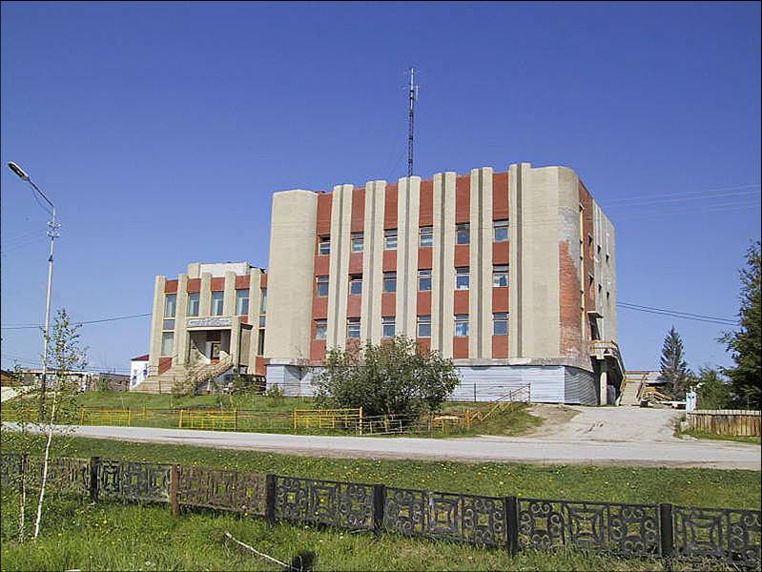
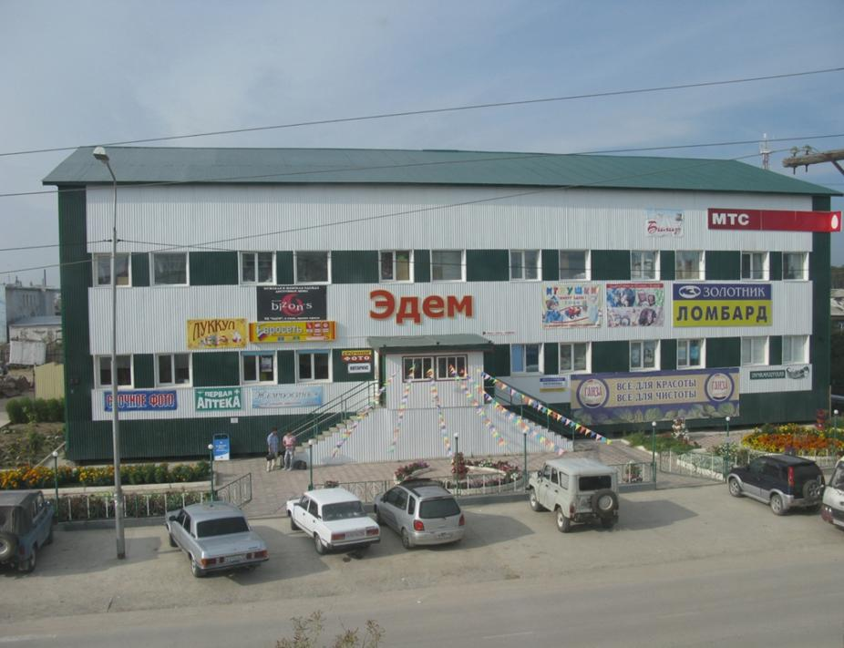
26 сентября 1997 года
Новый герб г. Покровск утвержден в 2011 г.
Автор – Анатолий Келин.

Slide 92
3. Древнее название месторасположения г. Покровска А) Эргис Б) Хоруол Тумус В) Эркээни
8. ПОКРОВСК
Б) Хоруол Тумус

Slide 93
8. ПОКРОВСК
5. В 1950 году состоялось большое событие, которое облегчило тяжёлый ручной труд. Какое предприятие заработало в Покровске ?
А) Машинно-тракторная станция
Б) Электростанция
В) Газовое предприятие
Б) В здании церкви открылась первая электростанция

Slide 94
А) Машинно-тракторная станция – 1933, в с. Октёмцы
Б) Электростанция – 1950 г., в п. Покровск
В) Газовое предприятие – в 1970 г. началась газификация в п. Покровск

Slide 95
6. Самая первая улица Покровска
8. ПОКРОВСК
А) Подгорная
Б) Орджоникидзе
В) Набережная
А) Подгорная

